Slide 1
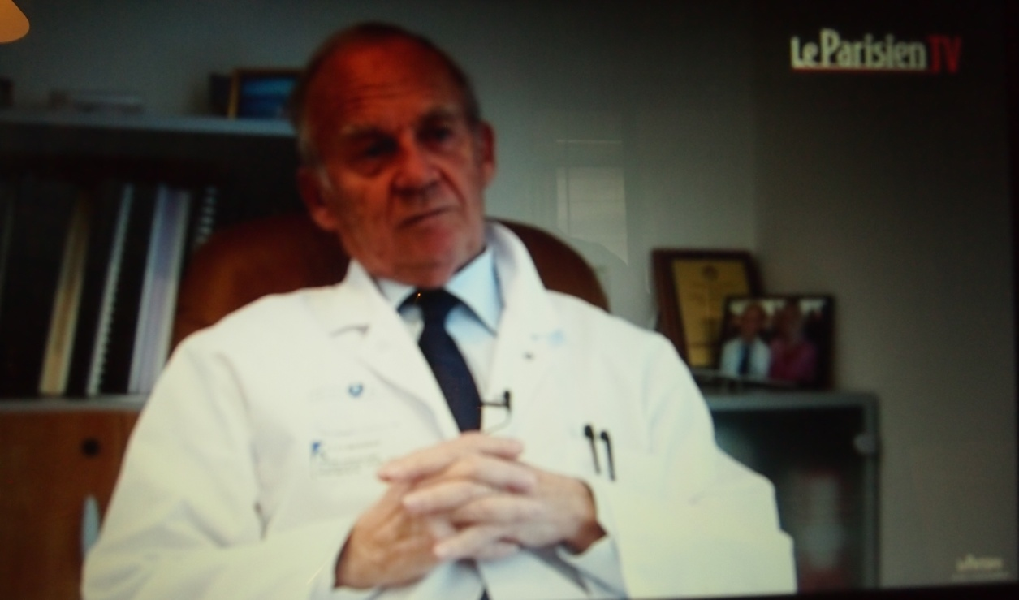
Le cœur CARMAT
(CARpentier/MATra)

Slide 2
Le professeur Carpentier est passé par Nancy

Slide 3
Un rappel concernant l’utilité du cœur artificiel CARMAT.
Le but principal de ce cœur est d’obtenir pour le malade, une vie comme avec un cœur naturel, avec possibilité de le réparer, de faire un échange standard .
Les « autres cœurs artificiels », il en existe, se présentent comme un palliatif en attendant un greffon et nécessitent des traitements médicamenteux.

Slide 4
Quelles sont les qualités du cœur artificiel CARMAT ?
Ce cœur est intégralement implantable (sauf les piles)
Il s’adapte , selon les efforts, aux besoins de la vie courante de l’organisme .
Du fait de sa biocompatibilité, avec l’organisme du receveur, il ne nécessite pas de traitement médicamenteux, anticoagulant et antirejet.

Slide 5
Quelles sont les caractéristiques techniques du cœur CARMAT ?
Il pèse 900 g .
Un cœur humain, pèse entre 250 g à 300 g.
Cela pose évidemment un problème de place dans la cage thoracique.
De ce fait, la possibilité d’implantation est d’environ 80 % chez l’homme et de 30 % chez la femme.

Slide 6
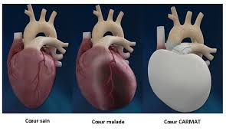

Slide 7
La première implantation
La première implantation du cœur artificiel Carmat a eu lieu 18 décembre 2013, chez un homme de 76 ans
L’opération a duré huit heures.
Le patient , Claude Dany , est décédé au bout de 74 jours.
Le décès serait dû à une panne du cœur artificiel et à un très mauvais état général du patient.

Slide 8
La deuxième implantation d’un cœur CARMAT
La deuxième implantation eu lieu le 5 août 2014 chez un homme de 68 ans , il est encore en vie.
Cette intervention, a été menée par la même équipe de chirurgiens . Elle a duré moins longtemps : six heures trente au lieu de huit heures.
Le patient est rapidement sorti du service de réanimation.

Slide 9
Les suites de l’intervention.
L’opéré a pu rentrer chez lui le 2 janvier, soit cinq mois après l'intervention
Le patient est équipé d'un dispositif portable léger pour l’alimentation électrique et l’électronique de surveillance de la prothèse cardiaque
Il peut actuellement vivre chez lui, aller et venir, en toute autonomie.

Slide 10
*L’équipement d’autonomie s’est allégé

Slide 11
* D’autres cœurs sont implantés de par le monde
Le cœurs Carmat n’est pas le seul sur le marché
Ces cœurs artificiels se présentent comme ayant pour but d’attendre un greffon
Le cœur Carmat, lui, a pour but de remplacer définitivement le cœur défaillant.

Slide 12
Le point sur les implantations dans le monde
Il y a eu 1 413 implantations ,de tous modèles, de cœurs artificiels de 1969 jusqu‘à ce jour.
Le cœur artificiel total temporaire SynCardia ,et ses prédécesseurs, représentent 1 352 implantations, soit 96 % de tous les greffes.
Près de 500 cœurs SynCardia ont été implantés depuis 2010

Slide 13
Le cœur total SynCardia
Le patient qui a été pris en charge le plus longtemps par ce type de cœur , est l’italien Pietro Zorzetto, qui a vécu avec ce cœur artificiel total pendant presque quatre ans (1 374 jours) avant sa transplantation de cœur réussie le 11 septembre 2011.

Slide 14
Le cœur total syncardia …suite
Du 23 juin 2006 au 30 septembre 2012, 82 % des patients américains, qui ont survécu un an avec un implant de cœur artificiel total SynCardia ont ,
soit obtenu une transplantation de don de cœur (70,3 %)
ou étaient en vie et en attente d'un don de cœur compatible (11,6 %),
(selon le rapport INTERMACS du troisième trimestre 2012).

Slide 15
*L’avenir…….
Il y aura, certainement, de plus en plus besoin de transplantation et de moins en moins , relativement ou effectivement, de donneurs.
Les cœurs « d’attente de greffe » du type SynCardia auront, pour utilité de prolonger la vie du patient en attente d’un don .
Le cœur Carmat, s’il tient ses promesses, sera un cœur qui remplacera « pour toujours » le cœur défaillant.

Slide 16
L’avenir... la thérapie cellulaire ?
L’avenir, est dans l’emploi de cellules souches embryonnaires qui répareront le cœur , ou d’autres organes défaillants, à l’endroit même des lésions.
Ces cellules, grâce à leurs propriétés, peuvent recréer les tissus détruits : c'est la thérapie cellulaire.
Les essais sont prometteurs …mais c’est une autre histoire.

Slide 17
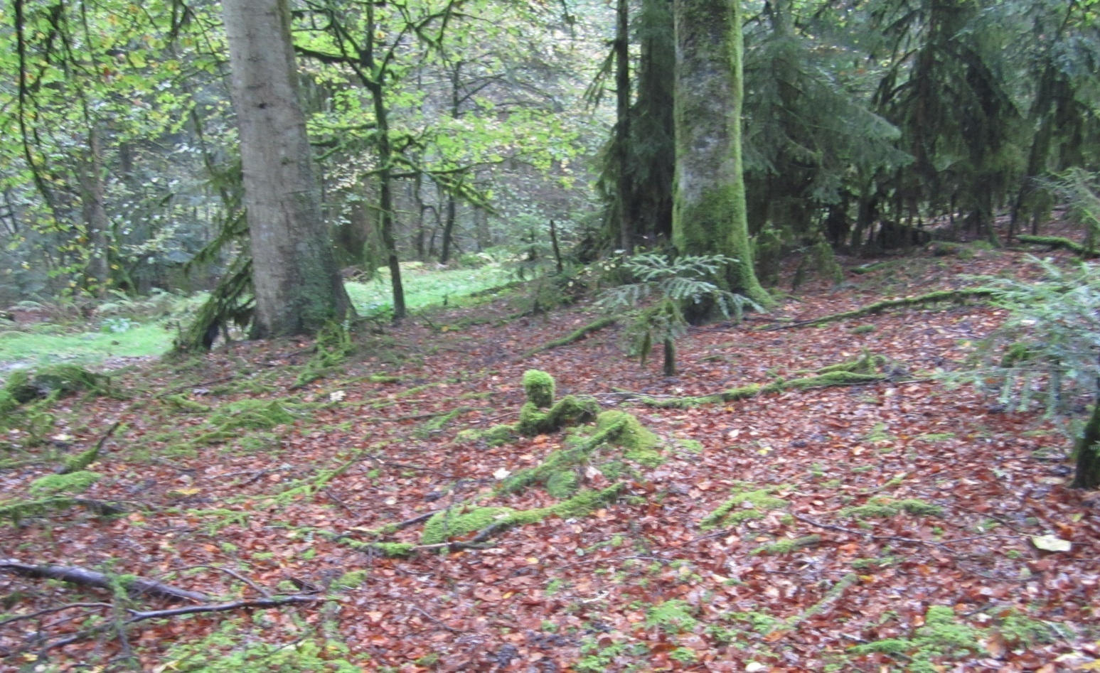
Merci de m’avoir écouté ……

Slide 18
Cours de l’action en 2014

Slide 19
